Slide 1
İŞ SAĞLIĞI VE GÜVENLİĞİ MEVZUATI İLE İLGİLİ BİLGİLER

Slide 2
KONU BAŞLIKLARI
1. İş sağlığı ve Güvenliği
2. İş Sağlığı Ve Güvenliği Mevzuatı
3. 6331 Sayılı iş Sağlığı ve Güvenliği Kanunu
3.1. Birimci Bölüm: Amaç, Kapsam ve Tanımlar
3.2. İkinci Bölüm: İşveren ile Çalışanların Görev, Yetki ve Yükümlülükleri
3.3. üçüncü Bölüm: Konsey, Kurul ve Koordinasyon
3.4. Dördüncü Bölüm : Teftiş ve İdari Yaptırımlar
3.5. Beşinci Bölüm: Çeşitli ve Geçici Hükümler
4. Kaynakça

Slide 3
1. İş Sağlığı ve Güvenliği
İşin yapılması sırasında çeşitli nedenlerden kaynaklanan sağlığı ve güvenliğe zarar verebilecek koşullardan korunmak amacı ile yapılan sistemli ve bilimsel çalışmalara İş Sağlığı ve Güvenliği diyoruz.
İş Sağlığı ve güvenliği konusunda Devlet, İşçi, İşveren kesiminin birbirinden farklı ancak birbirini tamamlayan görevleri vardır.
Devlet : Mevzuat Yapma, Teşkilatlanma, Denetim, Yaptırım Uygulama
İşveren: Önlem alma
İşçi: Alınan önlemlere uyma

Slide 4
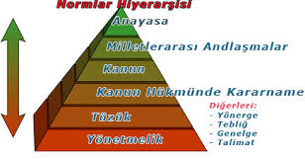
2. İş Sağlığı ve Güvenliği Mevzuatımız

Slide 5
2. İş Sağlığı ve Güvenliği Mevzuatımız
Devletin iş sağlığı ve güvenliğine ilişkin yükümlülüğü anayasadan kaynaklanmaktadır.
1982 sayılı anayasada iş sağlığı ve güvenliğine ilişkin konular aşağıdaki maddelerde hükme bağlanmıştır:
Madde 2: Sosyal hukuk devleti
Madde 5: Kişinin temel hak ve hürriyeti
Madde 17: Yaşama, maddi ve manevi varlığını koruma ve geliştirme hakkı
Madde 50: Yaş, cinsiyet ve güce göre özel korunma
Madde 56: herkesin sağlıklı ve dengeli bir çerçevede yaşama hakkı
Madde 60: Sosyal güvenlik

Slide 6
2. İş Sağlığı ve Güvenliği Mevzuatımız
İş Sağlığı ve Güvenliği Mevzuatı
Teşkilatlanma, Denetim ve Yaptırımlara ilişkin Düzenlemeler
İşverenin İşçiyi Gözetme Borcuna İlişkin Düzenlemeler
Teknik Önlemlere İlişkin
Organizasyona İlişkin
İşin Düzenlenmesine İlişkin
Kadın ve Çocukların Korunmasına İlişkin
İş Sürelerine İlişkin

Slide 7
3. 6331 Sayılı İş sağlığı ve Güvenliği Kanunu’nun Getirdikleri
Madde
1-2
Kamu ve özel sektör gözetmeksizin tüm çalışanlar kanun kapsamına alındı.
Kapsam:
Sayı sınırı olmaksızın,
Memur, işçi, işveren, çırak, stajyer tüm çalışanlar,
Kamu ve özel sektöre ait bütün işler ve işyerleri,
Tarım vb. dahil tüm işkolları
İstisna:
TSK, emniyet, afet müdahale ekipleri, ev hizmetleri, kendi nam ve hesabına tek başına çalışanlar

Slide 8
3. 6331 Sayılı İş sağlığı ve Güvenliği Kanunu’nun Getirdikleri
Madde
3
Tanımlar.
Çalışan temsilcisi: İş sağlığı ve güvenliği ile ilgili çalışmalara katılma, çalışmaları izleme, tedbir alınmasını isteme, tekliflerde bulunma ve benzeri konularda çalışanları temsil etmeye yetkili çalışanı
Destek elemanı: Asli görevinin yanında iş sağlığı ve güvenliği ile ilgili önleme, koruma, tahliye, yangınla mücadele, ilk yardım ve benzeri konularda özel olarak görevlendirilmiş uygun donanım ve yeterli eğitime sahip kişiyi
Genç çalışan: Onbeş yaşını bitirmiş ancak onsekiz yaşını doldurmamış çalışanı

Slide 9
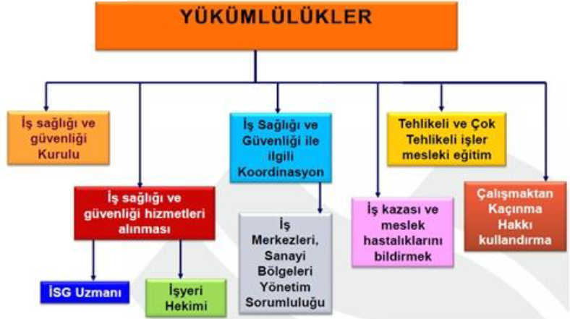
3. 6331 Sayılı İş sağlığı ve Güvenliği Kanunu’nun Getirdikleri
Madde
4-5
İşverenin Genel Yükümlülükleri.

Slide 10
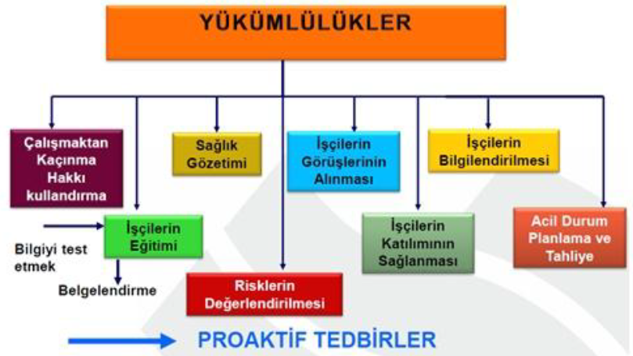
3. 6331 Sayılı İş sağlığı ve Güvenliği Kanunu’nun Getirdikleri
Madde
4-5
İşverenin Genel Yükümlülükleri.

Slide 11



3. 6331 Sayılı İş sağlığı ve Güvenliği Kanunu’nun Getirdikleri
Madde
6
Bütün işyerlerinde iş güvenliği uzmanı, işyeri hekimi gibi profesyonellerin görev yapması sağlanacak.
İş Güvenliği Uzmanı 10dk/20dk/40dk // 1000çalışan/500 çal/250 çalışan
İşyeri Hekimi 5dk/10dk/15dk // 2000 çal /1000 çal /750 çal
Diğer Sağlık Personeli (çok teh sınıf)
  10-49 ➔ 5 dk
  50-249 ➔15 dk
  250- + ➔20 dk
Not: Bu madde Kamu kurumları için 1 Temmuz 2016 da yürürlüğe girecekti 2020 ye ertelendi.

Slide 12
3. 6331 Sayılı İş sağlığı ve Güvenliği Kanunu’nun Getirdikleri
Madde
7
İş sağlığı güvenliği hizmetlerinin desteklenmesi
Kamu kurum ve kuruluşları hariç ondan az çalışanı bulunanlardan, çok tehlikeli ve tehlikeli sınıfta yer alan işyerleri faydalanabilir. Ancak, Bakanlar Kurulu, ondan az çalışanı bulunanlardan az tehlikeli sınıfta yer alan işyerlerinin de faydalanmasına karar verebilir.
Giderler, iş kazası ve meslek hastalığı bakımından kısa vadeli sigorta kolları için toplanan primlerden kaynak aktarılmak suretiyle, Sosyal Güvenlik Kurumu tarafından finanse edilir.

Slide 13
3. 6331 Sayılı İş sağlığı ve Güvenliği Kanunu’nun Getirdikleri
Madde
8
İş yeri hekimi ve İş güvenliği uzmanı görevlendirilme şartları ve sorumlulukları
İşyeri hekimi ve iş güvenliği uzmanlarının hak ve yetkileri, görevlerini yerine getirmeleri nedeniyle kısıtlanamaz. Bu kişiler, görevlerini mesleğin gerektirdiği etik ilkeler ve mesleki bağımsızlık içerisinde yürütür.
İşyeri hekimi ve iş güvenliği uzmanları; görevlendirildikleri işyerlerinde iş sağlığı ve güvenliğiyle ilgili alınması gereken tedbirleri işverene yazılı olarak bildirir; bildirilen hususlardan hayati tehlike arz edenlerin işveren tarafından yerine getirilmemesi hâlinde, bu hususu Bakanlığın yetkili birimine bildirir.
Hizmet sunan kuruluşlar ile işyeri hekimi ve iş güvenliği uzmanları, iş sağlığı ve güvenliği hizmetlerinin yürütülmesindeki ihmallerinden dolayı, hizmet sundukları işverene karşı sorumludur.
Çalışanın ölümü veya maluliyetiyle sonuçlanacak şekilde vücut bütünlüğünün bozulmasına neden olan iş kazası veya meslek hastalığının meydana gelmesinde ihmali tespit edilen işyeri hekimi veya iş güvenliği uzmanının yetki belgesi askıya alınır.

Slide 14

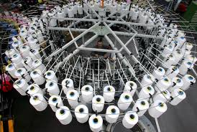
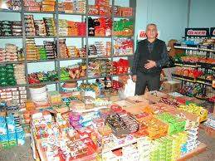
3. 6331 Sayılı İş sağlığı ve Güvenliği Kanunu’nun Getirdikleri
Madde
9
İş yeri tehlike sınıflarının belirlenmesi
A Sınıfı Uzman
Çok Tehlikeli
B Sınıfı Uzman
Tehlikeli
C Sınıfı Uzman
Az Tehlikeli

Slide 15

3. 6331 Sayılı İş sağlığı ve Güvenliği Kanunu’nun Getirdikleri
Madde
10
Risk Değerlendirilmesi, Kontrol Ölçüm ve Araştırma
İşveren, iş sağlığı ve güvenliği yönünden risk değerlendirmesi yapmak veya yaptırmakla yükümlüdür. Risk değerlendirmesi yapılırken aşağıdaki hususlar dikkate alınır:
a) Belirli risklerden etkilenecek çalışanların durumu.
b) Kullanılacak iş ekipmanı ile kimyasal madde ve müstahzarların seçimi.
c) İşyerinin tertip ve düzeni.
ç) Genç, yaşlı, engelli, gebe veya emziren çalışanlar gibi özel politika gerektiren gruplar ile kadın çalışanların durumu.

Slide 16
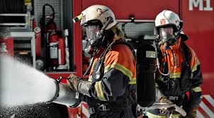

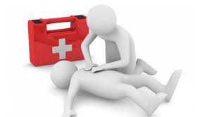
3. 6331 Sayılı İş sağlığı ve Güvenliği Kanunu’nun Getirdikleri
Madde
11
Acil Durum planları, yangınla mücadele ve ilkyardım çalışmalarının yapılması
Çalışma ortamı, kullanılan maddeler, iş ekipmanı ile çevre şartlarını dikkate alarak meydana gelebilecek acil durumları önceden değerlendirerek, çalışanları ve çalışma çevresini etkilemesi mümkün ve muhtemel acil durumları belirler ve bunların olumsuz etkilerini önleyici ve sınırlandırıcı tedbirleri alır

Slide 17
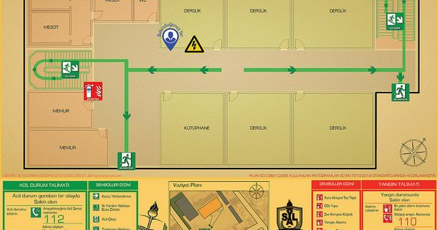
3. 6331 Sayılı İş sağlığı ve Güvenliği Kanunu’nun Getirdikleri
Madde
12
Tahliye planının hazırlanması

Slide 18

3. 6331 Sayılı İş sağlığı ve Güvenliği Kanunu’nun Getirdikleri
Madde
13
Çalışmaktan kaçınma hakkı
Çalışan ciddi veya ciddiye yakın tehlike ile karşı karşıya kaldığında çalışmaktan kaçınma hakkını kullanabilir.

Slide 19





3. 6331 Sayılı İş sağlığı ve Güvenliği Kanunu’nun Getirdikleri
Madde
14
İş kazası ve meslek hastalıklarının kayıt ve bildirimlerinin yapılması
İşveren
Sağlık hizmeti sunucusu
(Aile hekimi, Poliklinik, Tıp merkezi, Özel hastane)
Yetkili sağlık hizmeti sunucusu (Hastane)
İşyeri hekimi
Diğer sağlık personeli

Slide 20
3. 6331 Sayılı İş sağlığı ve Güvenliği Kanunu’nun Getirdikleri
Madde
15
Sağlık Gözetimi
Çalışanların işyerinde maruz kalacakları sağlık ve güvenlik risklerini dikkate alarak sağlık gözetimine tabi tutulmalarını sağlar.
Aşağıdaki hallerde çalışanların sağlık muayenelerinin yapılmasını sağlamak zorundadır:
1) İşe girişlerinde.
2) İş değişikliğinde.
3) İş kazası, meslek hastalığı veya sağlık nedeniyle tekrarlanan işten uzaklaşmalarından sonra işe dönüşlerinde talep etmeleri hâlinde.
4) İşin devamı süresince, çalışanın ve işin niteliği ile işyerinin tehlike sınıfına göre Bakanlıkça belirlenen düzenli aralıklarla.

Slide 21

3. 6331 Sayılı İş sağlığı ve Güvenliği Kanunu’nun Getirdikleri
Madde
16-17
Çalışanların bilgilendirilmesi ve eğitimi
İşveren tüm çalışanlarını, iş sağlığı ve güvenliği ile çalışma hayatına dair hak ve sorunlulukları hakkında bilgilendirir
İşveren, çalışanların iş sağlığı ve güvenliği eğitimlerini almasını sağlar. Bu eğitim özellikle; işe başlamadan önce, çalışma yeri veya iş değişikliğinde, iş ekipmanının değişmesi hâlinde veya yeni teknoloji uygulanması hâlinde verilir. (Md. 17)

Slide 22

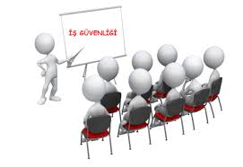
3. 6331 Sayılı İş sağlığı ve Güvenliği Kanunu’nun Getirdikleri
Madde
18
Çalışanların görüşlerinin alınması ve katılımın sağlanması
İşveren çalışanların işyerindeki iş sağlığı ve güvenliği faaliyetlerine aktif katılım sağlayacak
Eğitim
Görüşlerin alınması
Katılımlarının sağlanması
Temsil edilme

Slide 23
3. 6331 Sayılı İş sağlığı ve Güvenliği Kanunu’nun Getirdikleri
Madde
19
Çalışanların yükümlülükleri
Madde
20
Çalışan temsilcilerinin belirlenmesi
İki ile elli arasında çalışanı bulunan işyerlerinde bir.
Ellibir ile yüz arasında çalışanı bulunan işyerlerinde iki.
Yüzbir ile beşyüz arasında çalışanı bulunan işyerlerinde üç.
Beşyüzbir ile bin arasında çalışanı bulunan işyerlerinde dört.
Binbir ile ikibin arasında çalışanı bulunan işyerlerinde beş.
İkibinbir ve üzeri çalışanı bulunan işyerlerinde altı.

Slide 24

3. 6331 Sayılı İş sağlığı ve Güvenliği Kanunu’nun Getirdikleri
Madde
22
İş Sağlığı güvenliği kurulunun oluşturulması
Elli ve daha fazla çalışanın bulunduğu altı aydan fazla süren işlerin yapıldığı tüm işyerlerinde, iş sağlığı ve güvenliği kurulu oluşturulacak
İşverenin yükümlülükleri:
  Kurul kararlarının uygulanması,
  Aynı çalışma alanındaki diğer işverenlerin bilgilendirilmesi,
  Alt işverenin katılacağı kurulun koordine edilmesi.

Slide 25

3. 6331 Sayılı İş sağlığı ve Güvenliği Kanunu’nun Getirdikleri
Madde
23
İş Sağlığı güvenliğinin koordinasyonu
Birden fazla işverenin olduğu yerlerde, iş sağlığı ve güvenliği konusunda koordinasyon sağlanacak
Aynı çalışma alanını paylaşan işyerlerinde işverenler tarafından
Birden fazla işyerinin bulunduğu iş merkezleri, iş hanları, sanayi bölgeleri veya siteleri gibi yerlerde, yönetim tarafından sağlanır.

Slide 26
3. 6331 Sayılı İş sağlığı ve Güvenliği Kanunu’nun Getirdikleri
Madde
25
İşin durdurulması
İşyerindeki bina ve eklentilerde, çalışma yöntem ve şekillerinde veya iş ekipmanlarında çalışanlar için hayati tehlike oluşturan bir husus tespit edildiğinde; bu tehlike giderilinceye kadar, hayati tehlikenin niteliği ve bu tehlikeden doğabilecek riskin etkileyebileceği alan ile çalışanlar dikkate alınarak, işyerinin bir bölümünde veya tamamında iş durdurulur.
Ayrıca çok tehlikeli sınıfta yer alan maden, metal ve yapı işleri ile tehlikeli kimyasallarla çalışılan işlerin yapıldığı veya büyük endüstriyel kazaların olabileceği işyerlerinde, risk değerlendirmesi yapılmamış olması durumunda iş durdurulur.

Slide 27
3. 6331 Sayılı İş sağlığı ve Güvenliği Kanunu’nun Getirdikleri
Madde
26
Caydırıcı para cezaları
1.000 TL
Acil durum eylem planları, yangınla mücadele, ilk yardım ve tahliye (Her yükümlülük için ve her ay) (Madde 11 ve 12)
Çalışanların bilgilendirilmesi ve mesleki eğitimleri gibi konulardaki eksiklikler (Her çalışan için) (Madde 16, Madde 17/1,7)
1.500 TL
2.000 TL
2.500 TL
İş sağlığı ve güvenliği hizmetleri - Diğer sağlık personeli çalıştırmamak (Her ay) (Madde 6/1/a)
3.000 TL
İş kazası veya meslek hastalığını bildirmemek (Madde 14/2)
İşverenin genel yükümlülüğü – Mevcut durumun iyileştirilmesi ve uygunsuzlukların giderilmesi konularındaki ihmaller (Her yükümlülük için ayrı ayrı) (Madde 4/1/a-b)
İş sağlığı ve güvenliği kurulu oluşturmamak (Her aykırılık için ayrı ayrı) (Madde 22)
İşyeri hekiminin ve iş güvenliği uzmanının mesleki bağımsızlıklarını engellemek (Her ihlal için ayrı ayrı) (Madde 8/1,6)
Risk değerlendirmesi yapmamak/yaptırmamak (Devamında her ay 4.500 TL) (Madde 10/1)

Slide 28
3. 6331 Sayılı İş sağlığı ve Güvenliği Kanunu’nun Getirdikleri
Madde
26
Caydırıcı para cezaları
5.000 TL
İş sağlığı ve güvenliği hizmetleri - İş yeri hekimi ve iş güvenliği uzmanı çalıştırmamak (Her biri için ve her ay) (Madde 6/1/a)
10.000 TL
İşin durdurulmasından sonra durdurma şartlarını düzeltmeden işe devam etmek (Madde 25)
50.000 TL
Büyük kaza önleme politika belgesi veya güvenlik raporu hazırlamamak (Madde 29)
Toplu işyerlerinde yönetimin koordinasyonu sağlamaması (Madde 23/2)
80.000 TL
Güvenlik raporunun Bakanlıktan onayını almadan işyerini faaliyete geçirmek, işletilmesine izin verilmeyen işyerini açmak ve durdurulan işyerinde faaliyete devam etmek (Madde 29)

Slide 29
KAYNAKLAR
http://www.mevzuat.gov.tr/
http://www.csgb.gov.tr/csgbPortal/csgb.portal
http://www.csgb.gov.tr/csgbPortal/itkb.portal
http://www.csgb.gov.tr/csgbPortal/isggm.portal
http://www.isgum.gov.tr/
http://www.casgem.gov.tr/

